Slide 1
Μπράχε & Κέπλερ

Slide 2
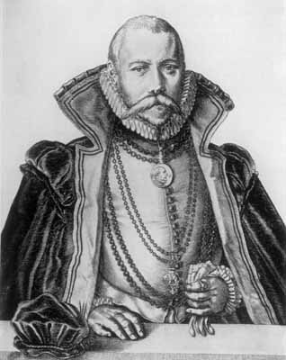
Τύχο Μπράχε (1546-1601)
Όπως και ο Κοπέρνικος, δεν κατείχε θέση στο Πανεπιστήμιο.
Ήταν ο αστρονόμος της αυλής του αυτοκράτορα Ροδόλφου ΙΙ στην Πράγα.
Ήταν γόνος ευγενών και μπορούσε να χρηματοδοτεί τις έρευνές του.
Ο συστηματικότερος παρατηρησιακός αστρονόμος της εποχής του
Πραγματοποίησε πολύ πιο ακριβείς μετρήσεις από προγενέστερους αστρονόμους.
https://commons.wikimedia.org/wiki/File:Brahe.jpg

Slide 3
Παρατήρησε ένα νέο αστέρι (1572) στον αστερισμό της Κασιόπειας.
Παρατήρησε διάφορους κομήτες (1577, 1580, 1585, 1590, 1593, 1596).
Απέρριπτε την κίνηση της γης.
Υποστήριξε ότι οι πλανήτες περιστρέφονται γύρω από τον Ήλιο, ο οποίος περιστρέφεται γύρω από τη Γη.

Slide 4
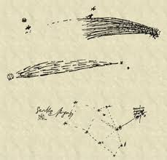
Σύμφωνα με τον Αριστοτέλη, οι κομήτες βρίσκονταν στην υποσελήνια περιοχή.
Ο Τύχο απέδειξε ότι αυτό δεν ισχύει, και ότι η τροχιά τους θα έπρεπε να διαπερνά τις κρυστάλλινες σφαίρες.
Αν οι πλανήτες δεν κινούνται πάνω σε κρυστάλινες σφαίρες, πώς εξηγείται η κίνηση τους;
Σχέδιο του Τύχο για τον κομήτη του 1577
Πηγή: http://faculty.humanities.uci.edu/bjbecker/exploringthecosmos/lecture5.html

Slide 5
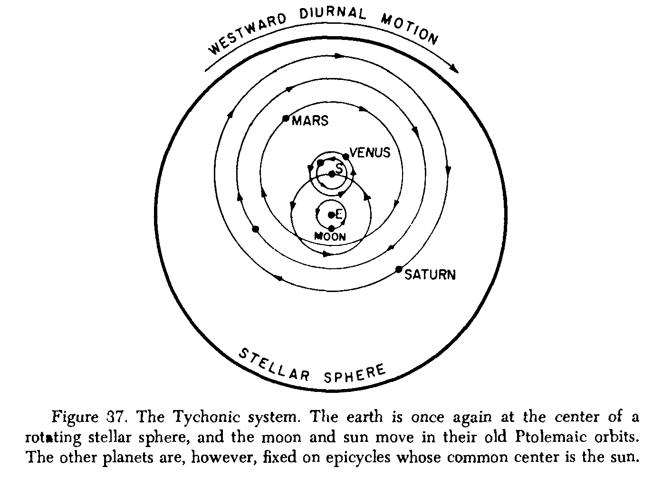
Το Τυχώνειο Σύμπαν
(Το σχήμα είναι από το βιβλίο του Kuhn, The Copernican Revolution, σελ. 202.)

Slide 6
Αδυναμίες του Τυχώνειου συστήματος
1) Το γεωμετρικό κέντρο του σύμπαντος δεν είναι πλέον το κέντρο των περισσότερων ουράνιων κινήσεων.
2) Είναι δύσκολο να φανταστεί κανείς έναν φυσικό μηχανισμό που να παράγει τις πλανητικές κινήσεις που απαιτεί το σύστημα του Μπράχε.
Επομένως δεν προσήλκυσε τους νεοπλατωνικούς αστρονόμους, όπως ο Κέπλερ, που είχαν ενδιαφερθεί για το Κοπερνίκειο σύστημα εξαιτίας της συμμετρίας του. Αλλά προσήλκυσε τους περισσότερους μη-Κοπερνίκειους αστρονόμους της εποχής.

Slide 7
Μετά τον Μπράχε αίρεται η αριστοτελική διάκριση μεταξύ υποσελήνιας και ουράνιας περιοχής.
Με την απομάκρυνση της Γης από το κέντρο του σύμπαντος, καταργούνται οι έννοιες του «πάνω» και του «κάτω». Επομένως, έπρεπε να επαναπροσδιοριστεί η φυσική κίνηση στην υποσελήνια περιοχή.
Στο Κοπερνίκειο σύστημα η μόνη φυσική κίνηση είναι η ομοιόμορφη κυκλική κίνηση.
Τι κινεί τους πλανήτες αν δεν υπάρχουν οι ουράνιες σφαίρες; Ο Κέπλερ, ο Καρτέσιος, και ο Νεύτων επιχειρούν να απαντήσουν αυτό το ερώτημα.

Slide 8
Γιοχάνες Κέπλερ (1571-1630)
27 Δεκεμβρίου 1571: γεννιέται στη νοτιοανατολική Γερμανία.
1588: πηγαίνει στο πανεπιστήμιο του Tübingen (σπουδάζει θεολογία, φιλοσοφία, μαθηματικά και αστρονομία).
1594: πηγαίνει στο Graz, όπου είχε αποδεχθεί μια θέση καθηγητή Αστρονομίας (διδάσκει αριθμητική, ρητορική, γεωμετρία).
1596: δημοσιεύεται το Mysterium Cosmographicum.
1600: πηγαίνει στην Πράγα / γίνεται βοηθός του Τύχο.
1601: καταλαμβάνει τη θέση του Τύχο (μαθηματικός της Αυλής του αυτοκράτορα Ροδόλφου Β’).
1604: δημοσιεύεται το Astronomia pars Optica (Το οπτικό μέρος της αστρονομίας).
1606: δημοσιεύεται το De Stella Nova (Περί του νέου αστέρος).
1609: δημοσιεύεται το Astronomia Nova.

Slide 9
1610: επιστολή υποστήριξης του Γαλιλαίου (Συνομιλίες με τον Αγγελιοφόρο των Άστρων)
1610: δημοσιεύεται η Αφήγηση για τους 4 δορυφόρους του Δία.
1611: δημοσιεύεται η Dioptrice.
1612: χάνει τη θέση του με την εκθρόνιση του αυτοκράτορα Ροδόλφου Β’.
1615: η μητέρα του κατηγορείται ως μάγισσα και φυλακίζεται (5 χρόνια αργότερα αναιρούνται οι κατηγορίες και αφήνεται ελεύθερη).
1617: δημοσιεύεται το Epitome Astronomiae Copernicanae.
1619: δημοσιεύεται το Harmonices Mundi.
1627: δημοσιεύονται οι Tabulae Rudolphinae.

Slide 10
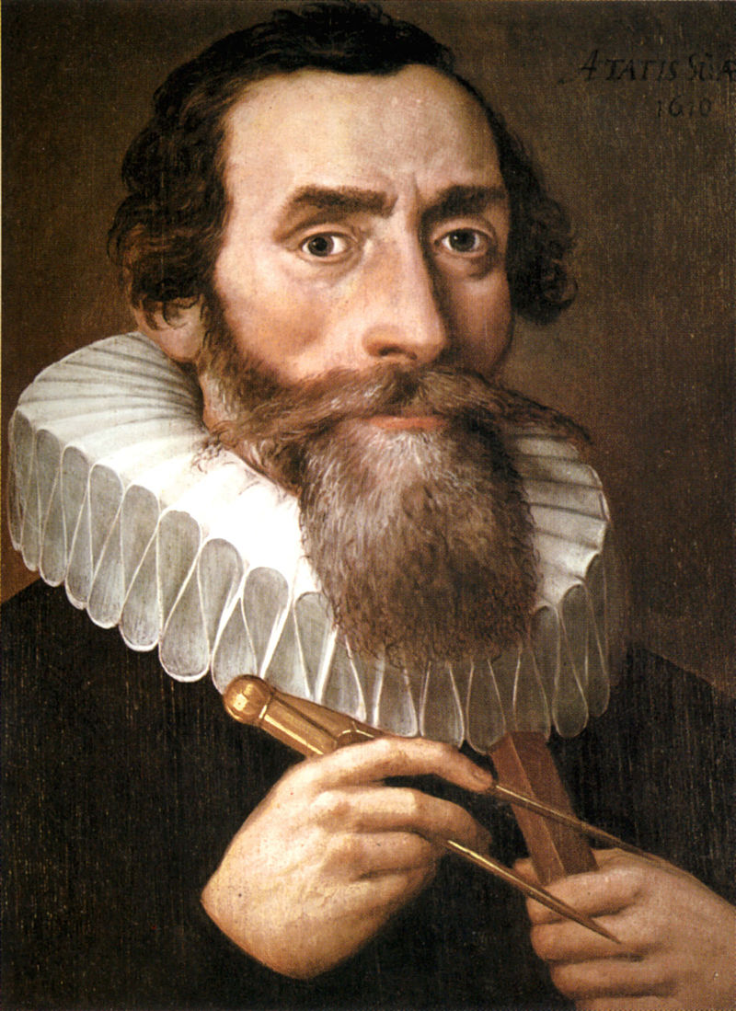
Ο Κέπλερ ήταν ρεαλιστής. Θεωρούσε ότι ο αστρονόμος είναι και φυσικός φιλόσοφος.
Αναζητούσε την παγκόσμια μαθηματική τάξη.
Προσπάθησε να υποστηρίξει το Κοπερνίκειο σύστημα απαντώντας στο ερώτημα: Γιατί υπάρχουν μόνο έξι πλανήτες;
https://en.wikipedia.org/wiki/Johannes_Kepler#/media/File:Johannes_Kepler_1610.jpg

Slide 11
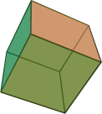
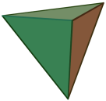
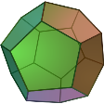
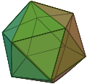
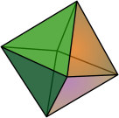
Πλατωνικά στερεά/πολύεδρα
Όλες οι έδρες τους είναι κανονικά πολύγωνα, όλες οι ακμές είναι μεταξύ τους ίσες και όλες οι γωνίες τους είναι αντίστοιχα μεταξύ τους ίσες.
κύβος τετράεδρο δωδεκάεδρο
εικοσάεδρο οκτάεδρο

Slide 12
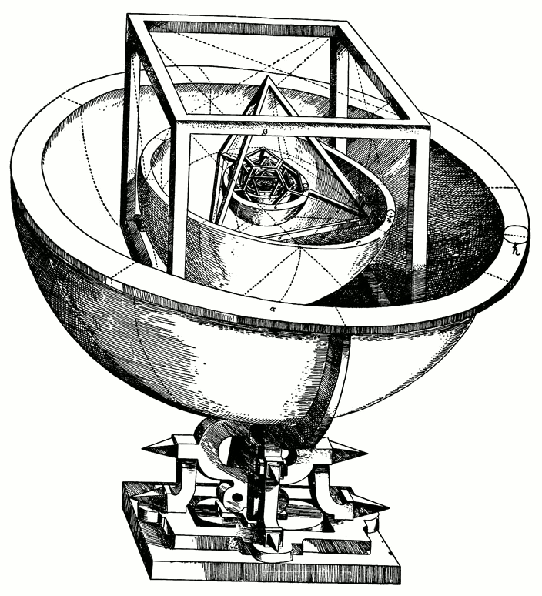
Mysterium Cosmographicum (1596)
Ο Κέπλερ υποστηρίζει ότι οι σφαίρες στις οποίες ανήκουν οι τροχιές των πλανητών περιέχουν τα κανονικά στερεά.
Ο κύβος εγγράφεται στη σφαίρα του Κρόνου, το τετράεδρο στου Δία, το δωδεκάεδρο στου Άρη, το εικοσάεδρο στης Αφροδίτης, και το οκτάεδρο στου Ερμή.
https://en.wikipedia.org/wiki/Mysterium_Cosmographicum#/media/File:Kepler-solar-system-1.png

Slide 13
Ο Κέπλερ επηρεάστηκε από:
  τη Νεοπλατωνική παράδοση
  τις έρευνες του William Gilbert (1544-1603) για τον μαγνητισμό

Slide 14
Ο ήλιος είναι η έδρα της ζωής και της κίνησης.
Υπάρχει μια κινητήρια δύναμη (anima motrix) η οποία πηγάζει από τον ήλιο και προκαλεί την περιστροφή των πλανητών γύρω από αυτόν (εξασθενεί ανάλογα με την απόσταση).
Το Κοσμογραφικό Μυστήριο δεν περιγράφει μόνο την κίνηση των πλανητών, αλλά και τα αίτια της κίνησης και της μεταβαλλόμενης ταχύτητάς τους.

Slide 15
Ο Κέπλερ στέλνει το Mysterium Cosmographicum στους:
    Τύχο Μπράχε, ο οποίος του προσφέρει τη θέση του βοηθού στην Αυλή του Ροδόλφου Β’ στην Πράγα.
    Γαλιλαίο, ο οποίος τον συγχαίρει για την υποστήριξη του Κοπερνίκειου συστήματος.
Από το 1600 και μετά ο Κέπλερ αφοσιώνεται στη μελέτη της τροχιάς του Άρη.
1601: θάνατος του Τύχο Μπράχε. Ο Κέπλερ καταλαμβάνει τη θέση του ως αυτοκρατορικός μαθηματικός και οικειοποιείται τις σημειώσεις και τα γραπτά του Μπράχε.

Slide 16
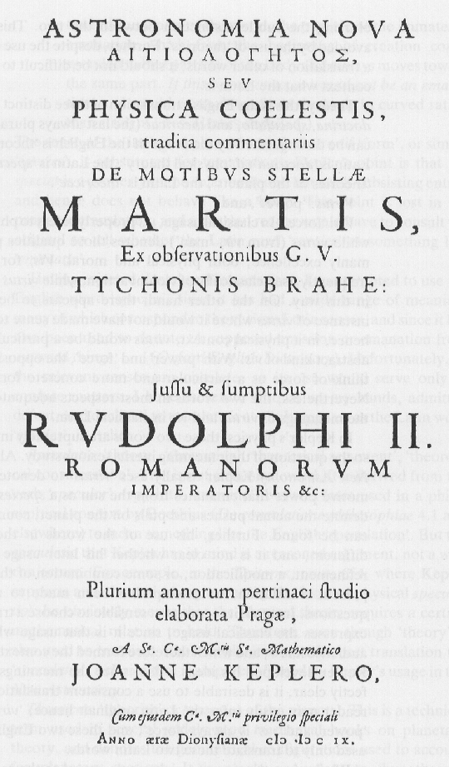
Η Νέα Αστρονομία (1609)
Ελλειπτικές τροχιές των πλανητών γύρω από τον ήλιο
Μεταβαλλόμενη ταχύτητα των πλανητών (επιταχυνόμενη όσο ο πλανήτης πλησιάζει τον ήλιο και αντιστρόφως)
Φυσική εξήγηση αυτών των κινήσεων

Slide 17
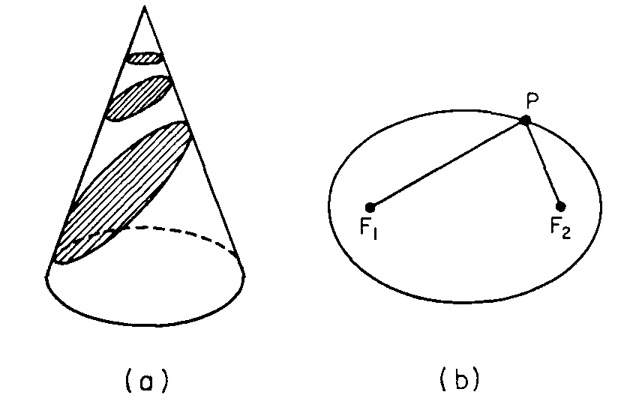
1. Ελλειπτικές τροχιές
(Τα σχήματα είναι από το βιβλίο του Kuhn, The Copernican Revolution, σελ. 213.)
Απλουστεύει ουσιαστικά την αστρονομία εγκαταλείποντας την αρχή των ομοιόμορφων κυκλικών κινήσεων.
Μετά από πολλές και επίπονες προσπάθειες καταλήγει στο συμπέρασμα ότι οι τροχιές των πλανητών είναι ελλειπτικές.

Slide 18
Ο (λανθασμένος) νόμος των ταχυτήτων
Η γραμμική ταχύτητα ενός πλανήτη (δs/δt) είναι αντιστρόφως ανάλογη της απόστασης του από τον ήλιο (r):
    δs/δt ∝ 1/r
Επομένως, η απόσταση (r) κάθε μικρού τμήματος της τροχιάς (δs) από τον ήλιο είναι ανάλογη προς τον χρόνο (δt) που χρειάζεται ο πλανήτης για να διανύσει αυτό το τμήμα.
    r ∝ δt
Το άθροισμα αυτών των αποστάσεων μπορεί να θεωρηθεί ίσο με το εμβαδόν που διαγράφει η ακτίνα (ο νόμος των εμβαδών).

Slide 19
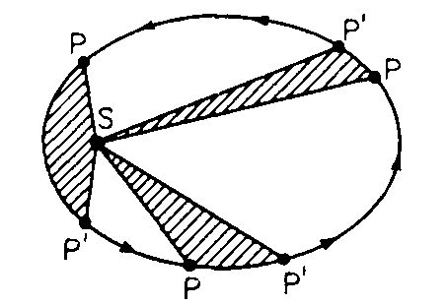
2. Ο νόμος των εμβαδών
(Το σχήμα είναι από το βιβλίο του Kuhn, The Copernican Revolution, σελ. 213.)
Η επιβατική ακτίνα SP διαγράφει ίσα εμβαδά σε ίσους χρόνους.

Slide 20
3. Οι πλανήτες έχουν μαγνητικές ιδιότητες και έλκονται και απωθούνται από τον ήλιο.
(Το σχήμα είναι από το βιβλίο του R. S. Westfall, The Construciton of Modern Science (Cambridge Univ Press, 1977), σελ. 10.)

Slide 21
Το Astronomia Nova είναι δυσνόητο έργο και απευθύνεται σε αστρονόμους με την ανάλογη μαθηματική παιδεία.
1612: o Ροδόλφος ο Β΄ εκθρονίζεται και ο Κέπλερ χάνει τη θέση του.
1619: δημοσιεύεται το Harmonices Mundi.

Slide 22
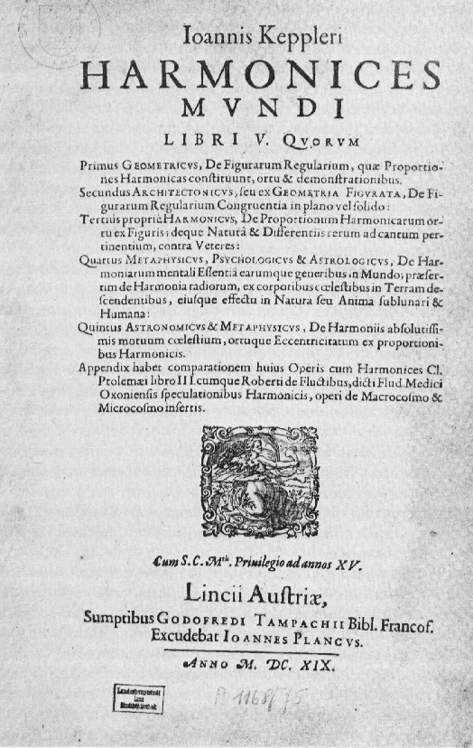
Harmonices Mundi (1619)
Αναζήτηση των κρυμμένων αρμονιών του κόσμου
Διατύπωση του 3^{ου} νόμου της κίνησης των πλανητών: T²/R³=ct

Slide 23
Χαρακτηριστικά του έργου του Κέπλερ
Συνδυασμός προσήλωσης στην παρατήρηση & αριθμητικού μυστικισμού
Αναζήτηση νόμων που είναι σύμφωνοι με την Πλατωνική/Πυθαγόρεια μεταφυσική.
Σταδιακή εγκατάλειψη του ανιμισμού και στροφή προς τη μηχανιστική σκέψη
  Η έννοια της ψυχής που κινεί τους πλανήτες αντικαθίσταται από την έννοια της δύναμης.

Slide 24
Κοπέρνικος, Μπράχε, Κέπλερ
  https://vimeo.com/30782266

